Slide 1




VALIDACION DE DERECHOS

Slide 2


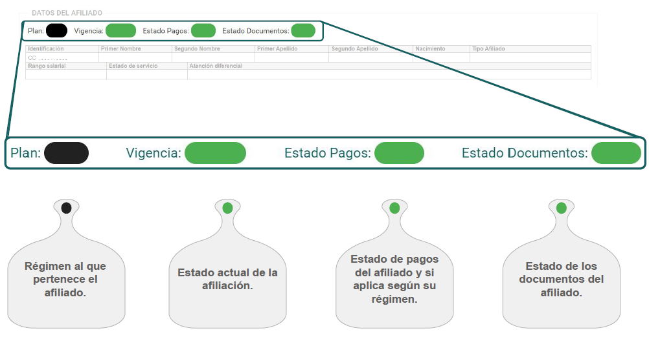
ETIQUETAS PARA VALIDACION DE DERECHOS

Slide 3
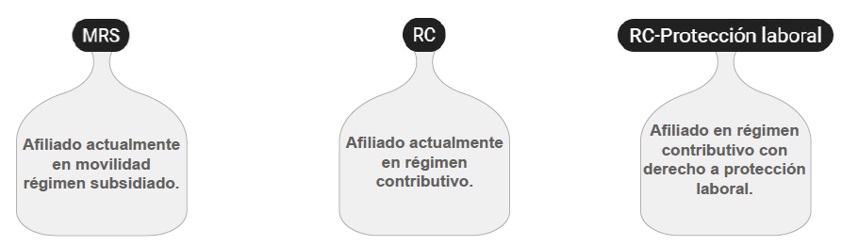
ETIQUETAS PARA VALIDACION DE DERECHOS

Slide 4
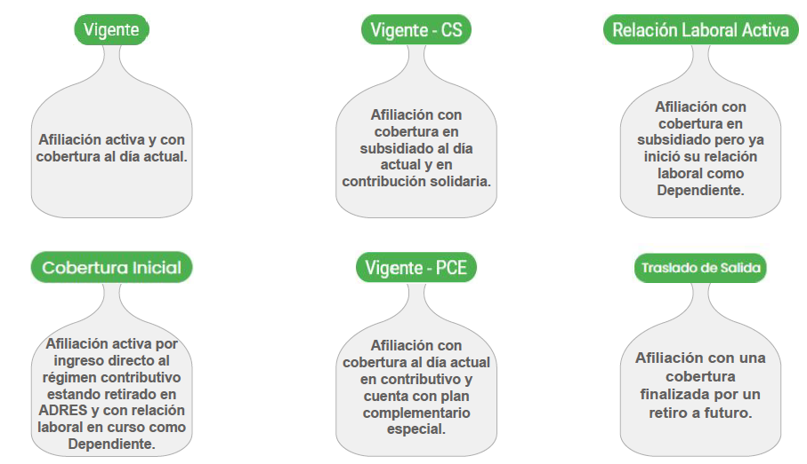
ETIQUETAS PARA VALIDACION DE DERECHOS

Slide 5
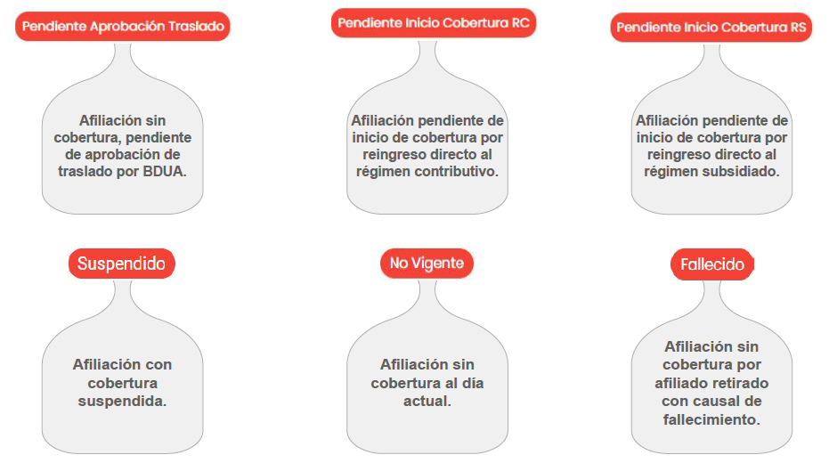
ETIQUETAS PARA VALIDACION DE DERECHOS

Slide 6
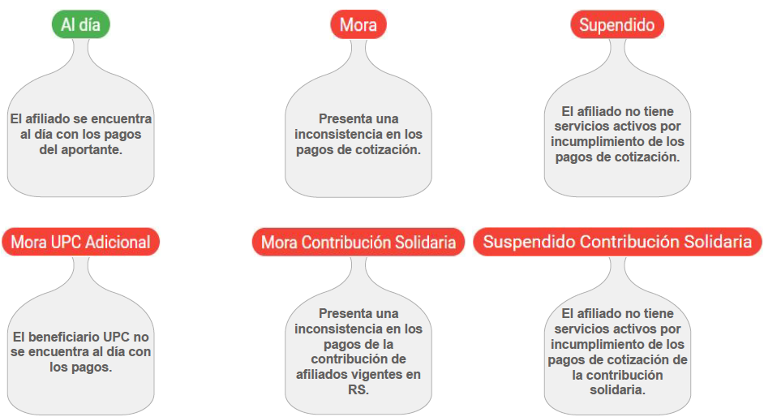
ETIQUETAS PARA VALIDACION DE DERECHOS

Slide 7
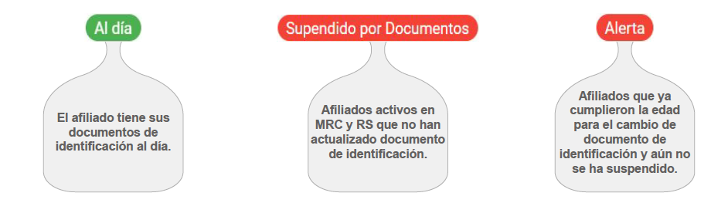
ETIQUETAS PARA VALIDACION DE DERECHOS

Slide 8
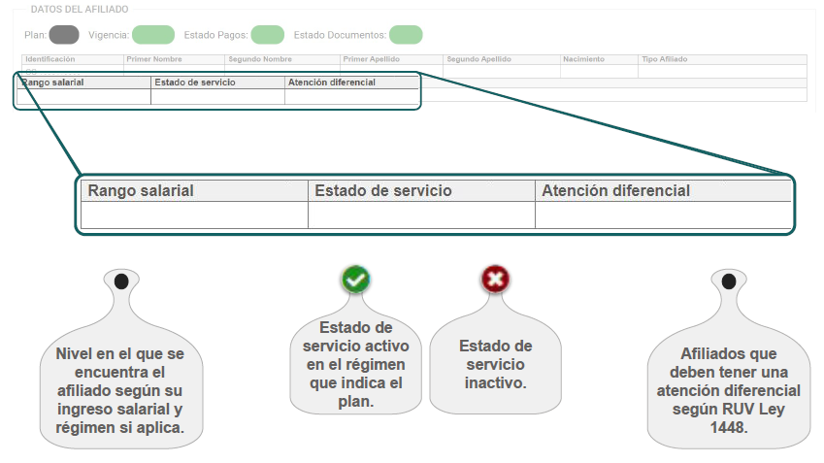
CAMPOS IMPORTANTE PARA LA ATENCION

Slide 9


